Slide 1
Анализ данных о сердечно-сосудистых заболеваниях (поиск инсайтов, составление рекомендаций стейкхолдерам)
Дипломная работа по программе «Аналитик данных»
Сорокопуд Е. Г.
Группа: DA-118
2025 г.

Slide 2
Описание цели и задач
1

Slide 3
Описание цели и задач
В лаборатории провести масштабное исследование медицинских данных пациентов с целью раннего выявления рисков сердечно-сосудистых заболеваний. На основе полученных результатов сформировать практические рекомендации по профилактике ССЗ для всех участников медицинского процесса.
Задачи:
Разработка унифицированной отчётной формы для создания иерархической системы метрик на базе очищенных данных.
Изучение связи избыточного веса и давления с риском ССЗ для разработки мер профилактики через коррекцию питания и повышение активности.
Создание прогностической модели на основе логистической регрессии для оценки риска развития сердечно-сосудистых заболеваний по медицинским показателям пациентов.

Slide 4
Описание данных и их предобработки
2

Slide 5
Описание данных и их предобработки
№ | Имя Столбца | Описание
1 | Id | Номер пациента
2 | age | Возраст пациента
3 | gender | Пол пациента: 1: Женщина, 2: Мужчина.
4 | height | Рост пациента
5 | weight | Вес пациента
6 | ap_hi | Систолическое артериальное давление
7 | ap_lo | Диастолическое артериальное давление
8 | cholesterol | Уровень холестерина: 1: нормальный, 2: повышенный, 3: высокий.
9 | gluc | Уровень глюкозы: 1: нормальный, 2: повышенный, 3: высокий.
10 | smoke | Наличие потребления никотина
11 | alco | Наличие потребления алкоголя
12 | active | Наличие физической нагрузки
13 | cardio | Наличие или отсутствие сердечно-сосудистых заболеваний
Датасет - “Cardiovascular Disease dataset”
Значения столбца “age” переведены из дней в года;
В столбце “weight ” - Изменен тип данных на “Int”;
Добавлен столбец “IMT” – индекс массы тела;
При предобработке данных из датасета было удалено 6454 строки с некорректными значениями показателей артериального давления (ap_hi, ap_lo) и ИМТ, а также избыточные данные, способные исказить результаты анализа.

Slide 6
Описание проведенного исследования
3

Slide 7
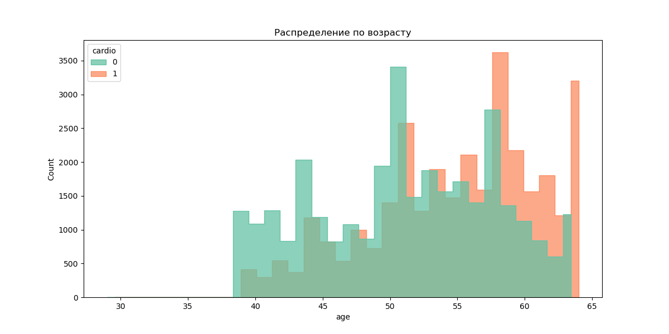
Описание проведенного исследования
По результатам корреляционного анализа выявлены значимые взаимосвязи между следующими параметрами:
1. Выявлена связь возраста и ССЗ (p-value = 0.0);

Slide 8
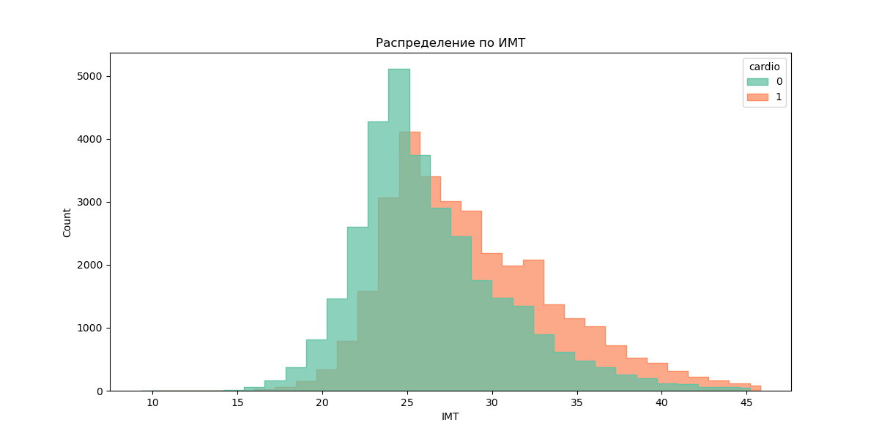
2. Выявлена связь ИМТ и ССЗ (p-value = 0.0);

Slide 9
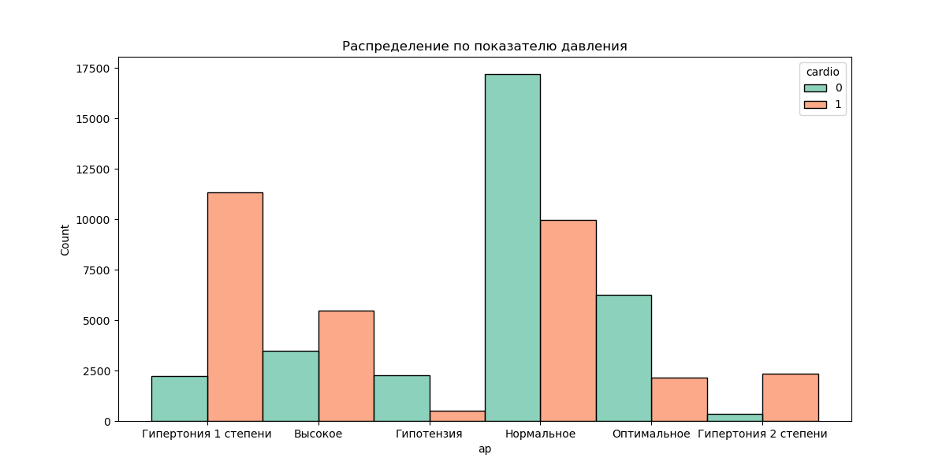
3. Выявлена связь давления и ССЗ (p-value = 0.0);

Slide 10
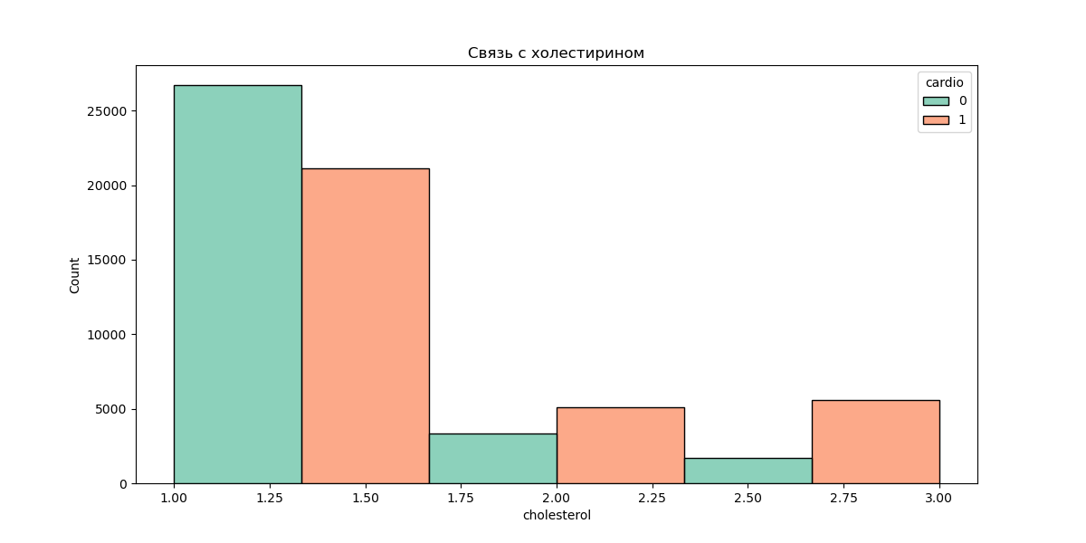
4. Выявлена связь холестерина и ССЗ (p-value = 0.0);

Slide 11
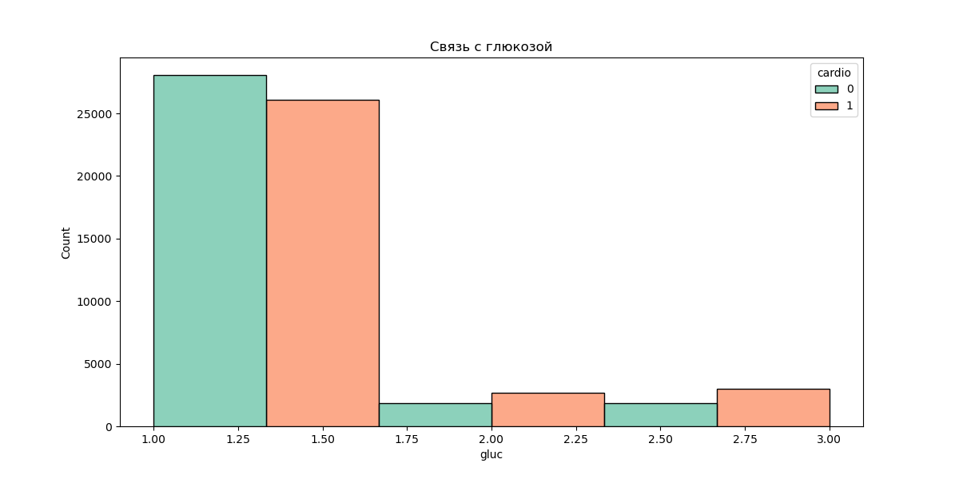
5. Выявлена связь глюкозы и ССЗ (p-value = 8.194708638433635e-106);

Slide 12
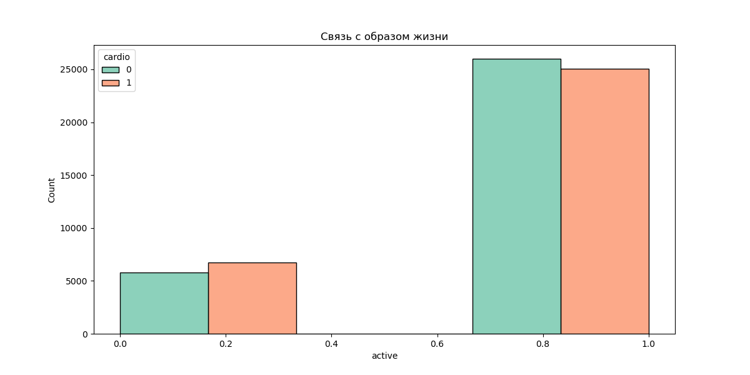
6. Выявлена связь активного образа жизни и ССЗ (p-value = 5.293096588842994e-21);

Slide 13



Анализ других показателей датасета:
1. Пол;
2. Курение;
3. Употребление алкоголя;
Не выявил статистически значимой корреляции с риском развития ССЗ согласно t-критерию и графической оценке.
Рост и вес, хотя и показали определённую связь с ССЗ, не рассматриваются как независимые факторы риска, поскольку их влияние реализуется через индекс массы тела (ИМТ).

Slide 14
Построение модели
4

Slide 15
Построение модели
Цель исследования — создание эффективного инструмента прогнозирования на основе анализа медицинских и демографических показателей пациентов.
Модель построена на обработанном датасете с показателями пациентов, который прошёл очистку и нормализацию данных.
Параметры:
Показатели образа жизни: курение (smoke), употребление алкоголя (alco), уровень физической активности (active);
Биологические характеристики: пол (gender), возраст (age), рост (height), вес (weight), индекс массы тела (IMT);
Диагностические параметры: артериальное давление (ap_hi и ap_lo), уровень холестерина (cholesterol), уровень глюкозы (gluc);
Модель прогнозирует риск сердечно-сосудистых заболеваний (cardio).
Для анализа использована логистическая регрессия, оценивающая вероятность заболевания и влияние факторов.

Slide 16
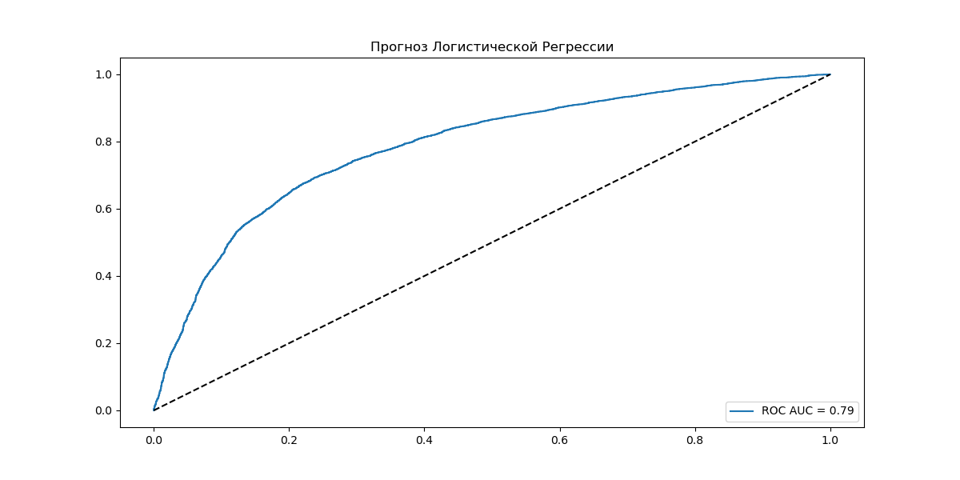

Slide 17
Оценка качества прогнозной модели:
Модель показала высокую эффективность:
Точность на обучающей выборке: 72%
Точность на тестовой выборке: 73%
Итоговая оценка значимости: 79%
Результаты демонстрируют стабильность модели и отсутствие переобучения.
Модель эффективно выявляет риски сердечно-сосудистых заболеваний и помогает врачам своевременно направлять пациентов на дополнительное обследование. Это повышает шансы на успешное лечение.

Slide 18
Выводы и рекомендации
5

Slide 19
Выводы и рекомендации
ССЗ лидируют среди диагностируемых патологий и остаются главной причиной смертности в мире, что определяет актуальность их изучения и разработки методов ранней диагностики.
Вывод по задачам:
В результате обработки данных (трансформация, очистка датасета с удалением 6454 некорректных строк) создана готовая к применению в лаборатории система метрик.
Выявлена статистически значимая связь (p-value = 0,00) между избыточным весом, артериальным давлением и риском ССЗ, что обосновывает необходимость мониторинга этих показателей при скрининге пациентов.
Прогностическая модель на основе логистической регрессии показала высокую точность (79%) в оценке риска развития сердечно-сосудистых заболеваний и может эффективно применяться в клинической практике для раннего выявления рисков.
Рекомендации:
Доработать данные следующими колонками:
Измерение уровня стресса
Данные о хронических заболеваниях пациента
Электрокардиограмма
Генетическое тестирование
Общий анализ крови
Общий анализ мочи

Slide 20
Спасибо за внимание!

